Slide 1
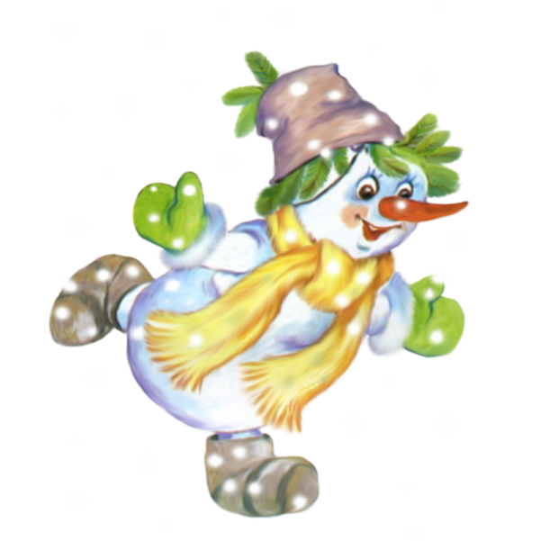
«Зима в детском саду»
Проект зимней площадки
«Чудесные зимние дни в детском саду»
Подготовила старший воспитатель:
Мокшина О.С.

Slide 2
Саньке – санки,
Лизе – лыжи, Кольке - клюшки и коньки. Наступили для детишек Благодатные деньки.
Снег в лесу и на аллеях, И река покрылась льдом. Одевайтесь потеплее- И на улицу бегом!

Slide 3
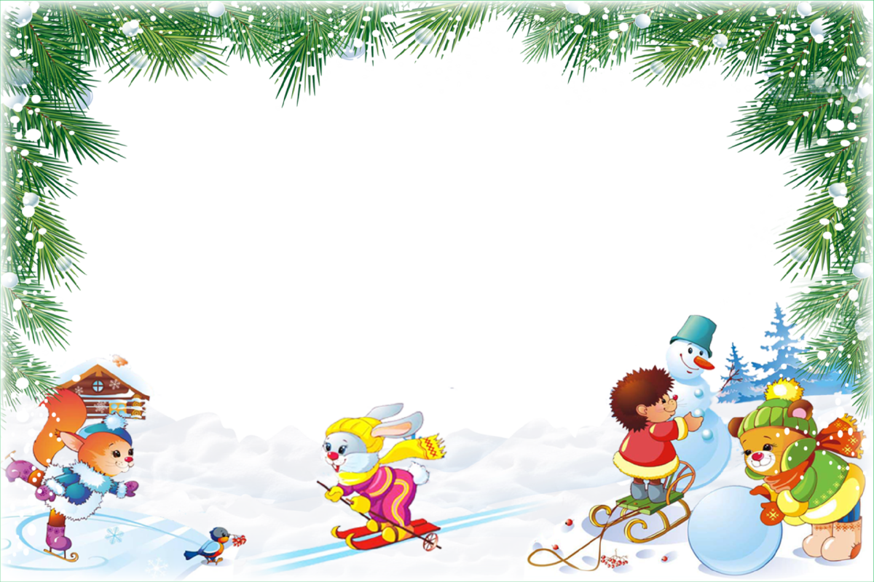
Актуальность проекта
Дошкольный возраст - это возраст формирования личности, характера, именно в этом возрасте интенсивно расширяется кругозор ребенка, его интерес к окружающему миру. Во время прогулок не просто бесцельно бегают, как может показаться на первый взгляд. И в это время педагог организует различные физические упражнения, подвижные и дидактические игры, наблюдения за природой, труд. Происходит непосредственное физическое развитие, воспитание бережного отношения к природе, развивается умение наблюдать, видеть в самом обыкновенном, прекрасное. Если в летний период мы стараемся озеленить наши участки, соорудить нечто интересное и не обычное, то внешний вид зимних участков оставляет желать лучшего.
Мы считаем, что благоустройство участка детского сада в холодное время года поможет организовать рациональный отдых детей во время прогулок.

Slide 4
Цель проекта: Благоустроить детскую игровую площадку в зимний период, создание условий по организации двигательной развивающей среды. Задачи: 1.Создать максимальные условия для воспитательной и образовательной работы с детьми на воздухе в зимний период. 2. Улучшить оборудование и художественное оформление участков. 3. Содействовать укреплению связи ДОУ с семьей. 4. Развивать воображение детей, умение создавать различные образы, используя бросовый материал, повышение двигательной активности детей дошкольного возраста на прогулочных участках в зимнее время. 5. Укреплять здоровье детей.

Slide 5
Продолжительность проекта «Зимняя площадка» 2 месяца.
Участниками проекта «Зимняя площадка» являются: воспитатели, воспитанники и родители детского сада.
Проект «Зимняя площадка» предусматривает:
1.Благоустройсво детской площадки в зимний период.
2.Создание на площадках снежных построек, извилистых дорожек для физического развития (метание, подлезание, катание и т.д.)
Описание проекта:
Зимние прогулки на свежем воздухе очень полезны, особенно для детей. Игры не в помещении, а на природе, на морозном воздухе, хороши уже тем, что имеют закаливающий эффект и стимулируют работу иммунной системы, формируют культуру здорового образа жизни у детей дошкольного возраста.

Slide 6
Реализация проекта позволяет осуществлять укрепление физического здоровья детей, формировать основы экологического мировоззрения и культуры, развивать познавательный интерес, наблюдательность, любовь к природе.
Результатом проекта «Зимняя площадка» является благоустройство участка различными снежными постройками, извилистыми дорожками при помощи родителей. Использование этих построек во время ежедневных прогулок с детьми для физического развития, эстетического и трудового воспитание. Укрепление связей с семьей.

Slide 7
Сроки и этапы реализации проекта:
Первый этап: проектировочно-конструкторский
(с 24 января по 1 февраля 2022 г.) 1. Разработка плана реализации проекта по созданию единого здоровьесберегающего пространства, обеспечивающего развитие личности с учетом физиологических и интеллектуальных особенностей, удовлетворение потребностей и возможностей детей дошкольного возраста в зимний период времени. 2. Формирование рабочей группы по реализации проекта внутри детского сада. 3. Оформление воспитателями, родителями и детьми игровых зимних участков детского сада в соответствии с представленными проектами планов.

Slide 8
Второй этап: оценивания зимних площадок, презентация зимних площадок (со 2 февраля по 25 февраля 2022 г.) 1. Оценивание целесообразности построек в соответствии с требованиями зимнего оформления участков детского сада. 2. Подготовка творческой презентации зимней площадки.

Slide 10
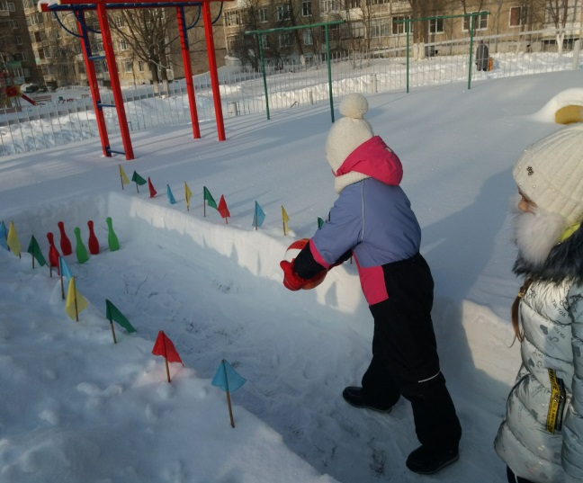
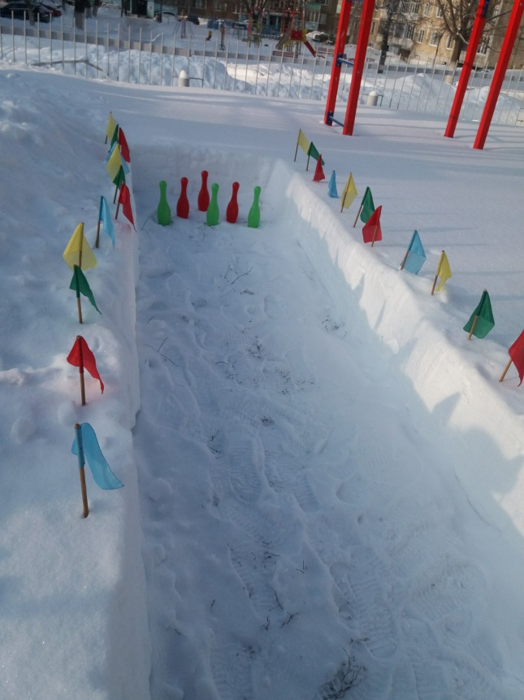
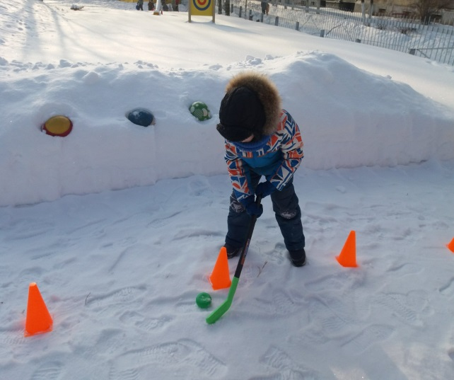
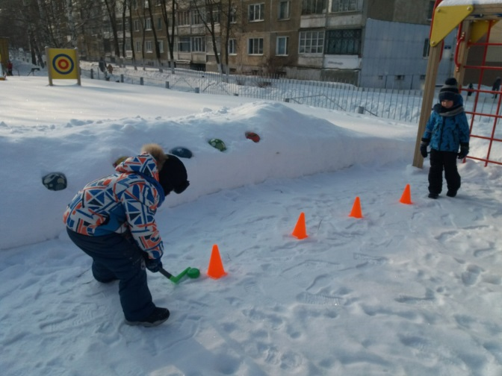
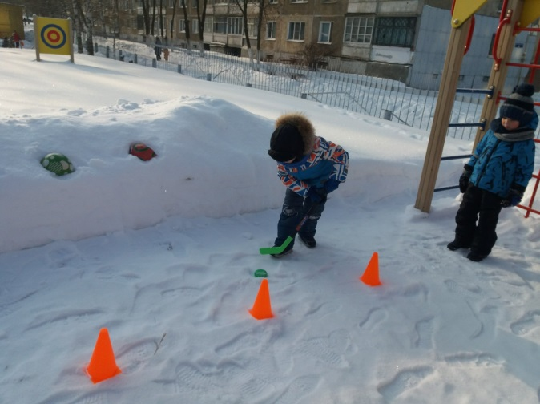
Спортивная
площадка

Slide 11
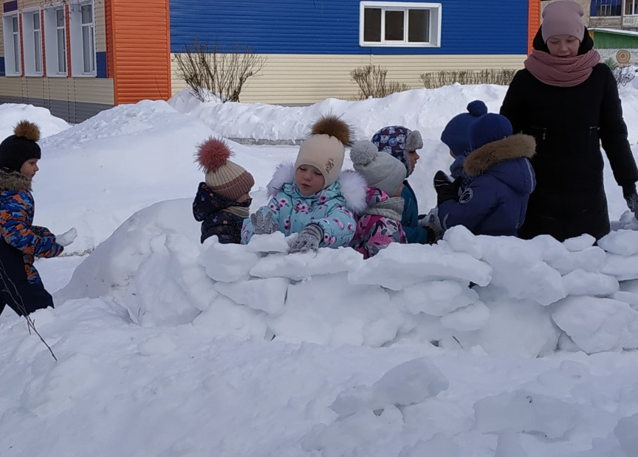
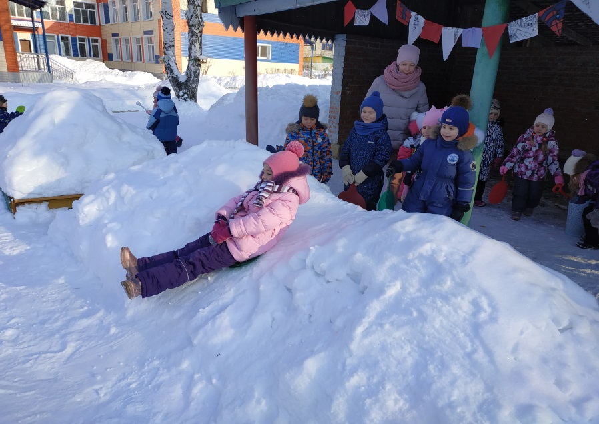
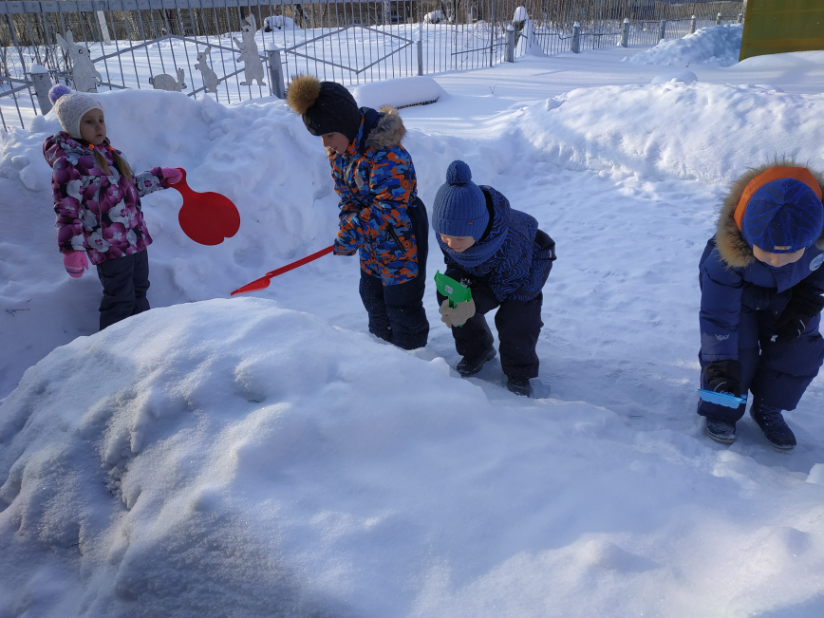
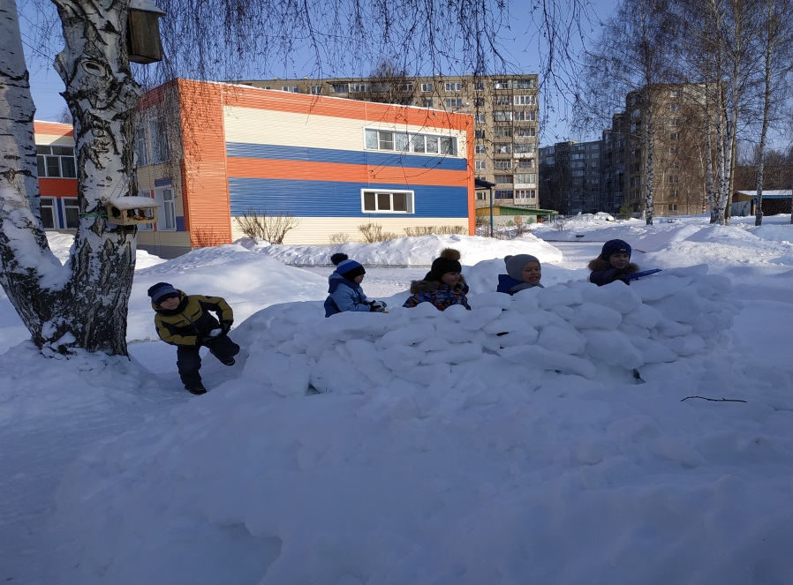
Зимняя площадка
старшей группы №1

Slide 12
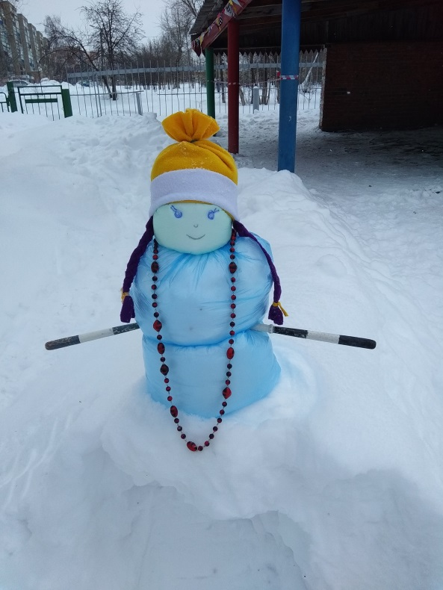
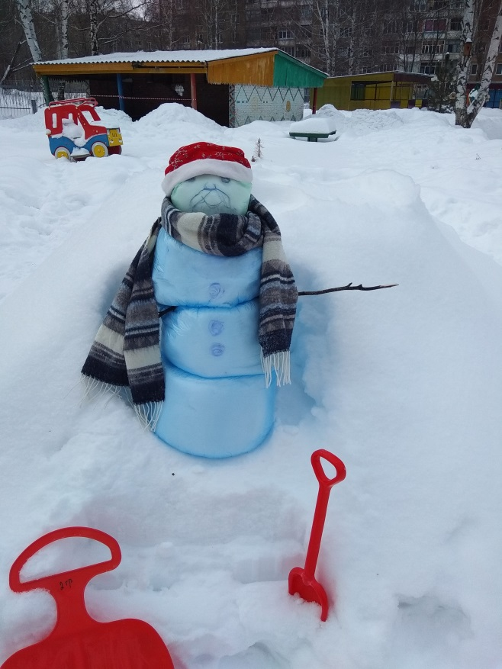
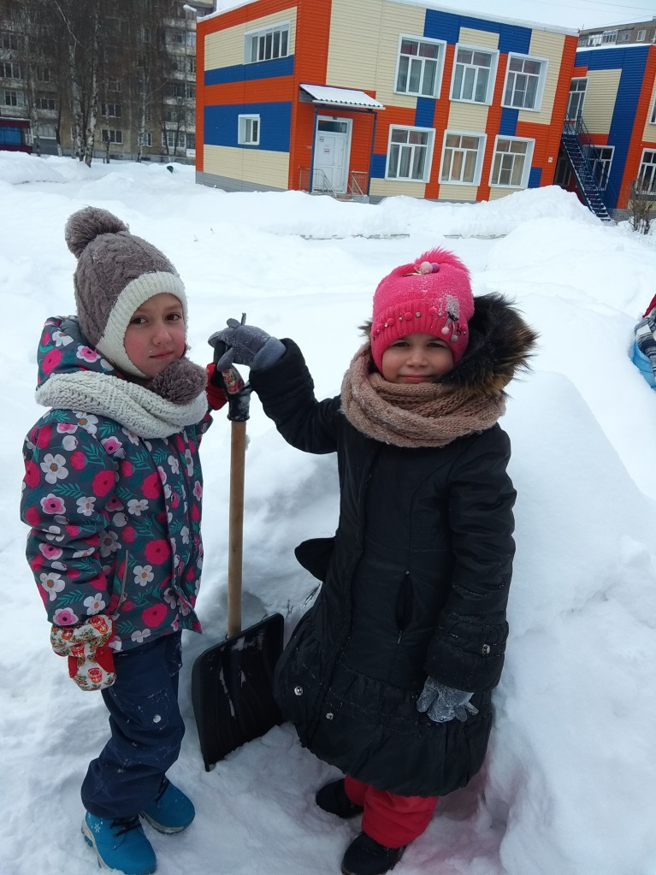
Зимняя площадка подготовительной к школе группы №2

Slide 13
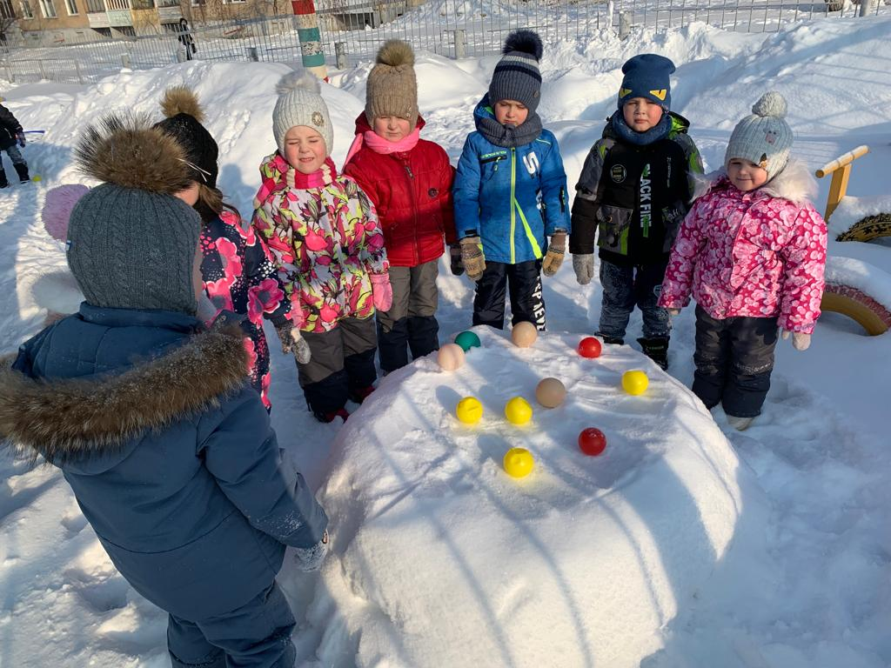
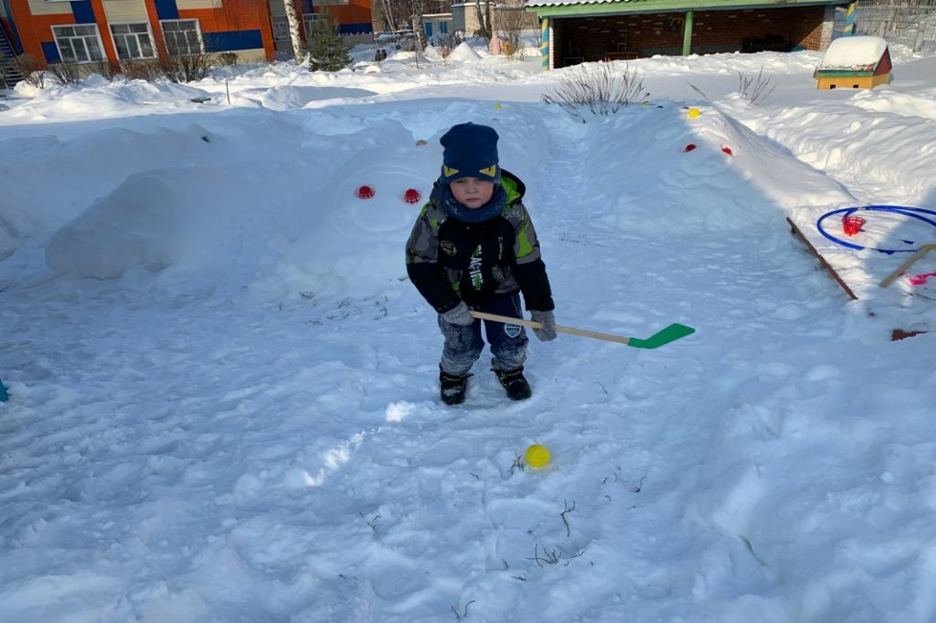
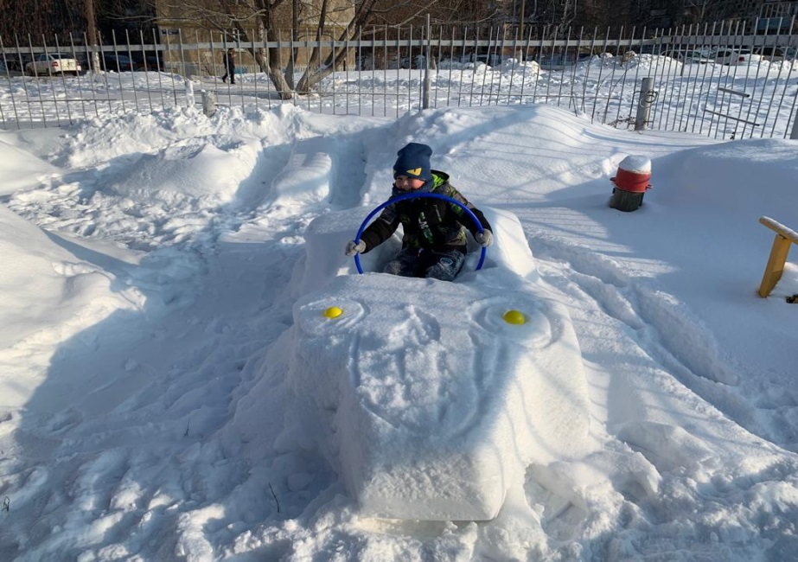
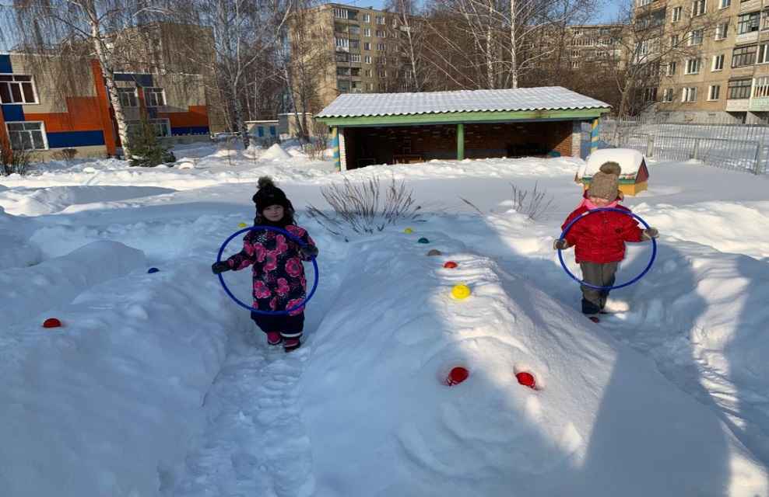
Зимняя площадка средней группы №3

Slide 14
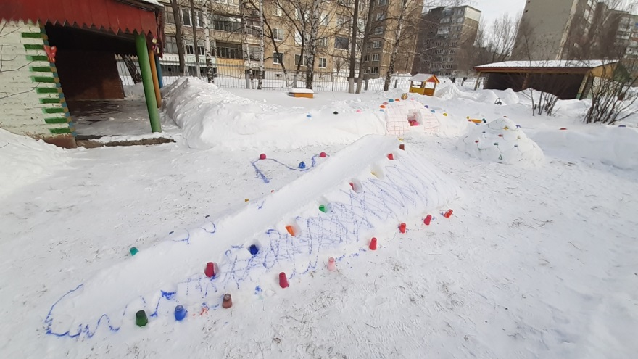
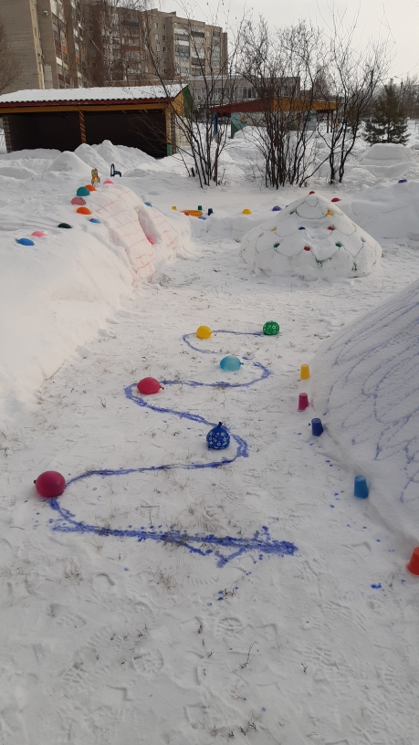
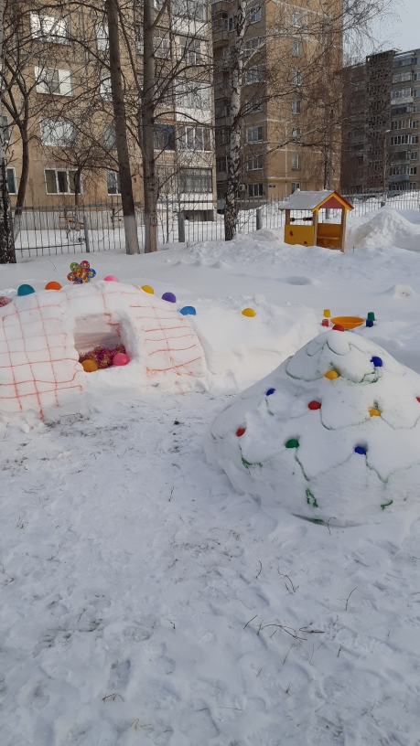
Зимняя площадка первой ясельной группы №5

Slide 15
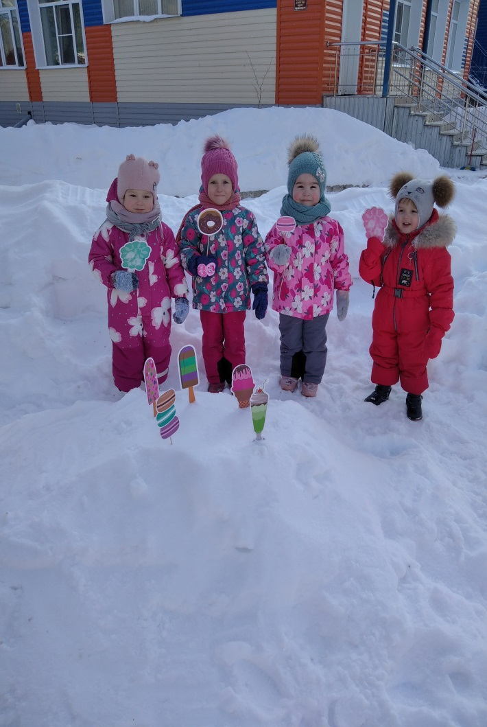
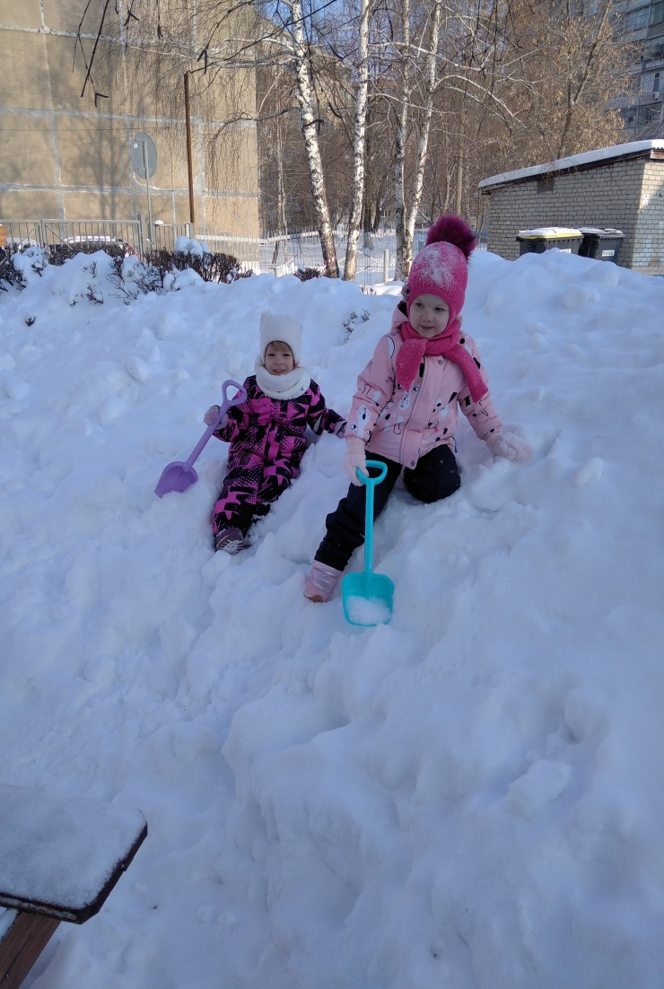
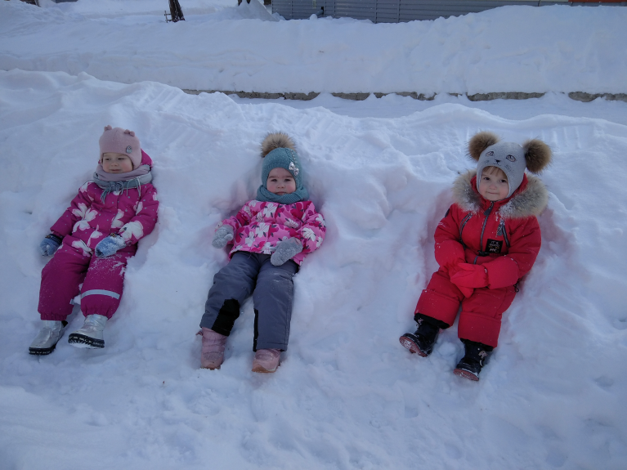
Зимняя площадка второй младшей группы №6

Slide 16
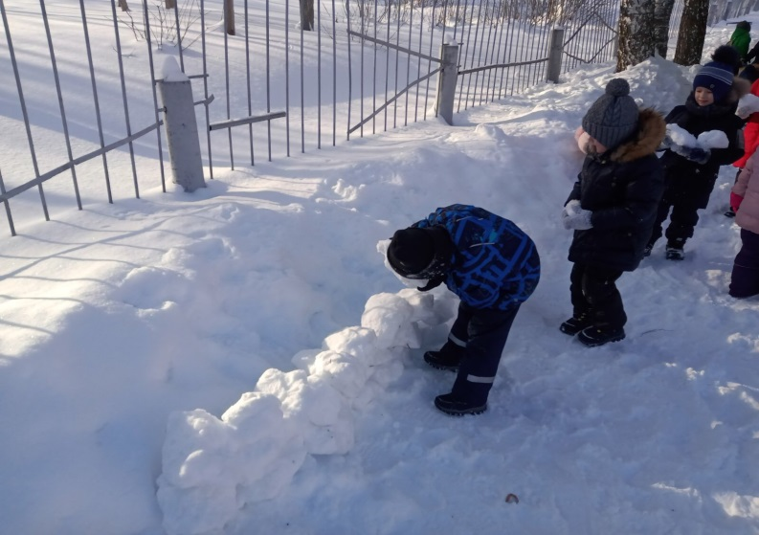
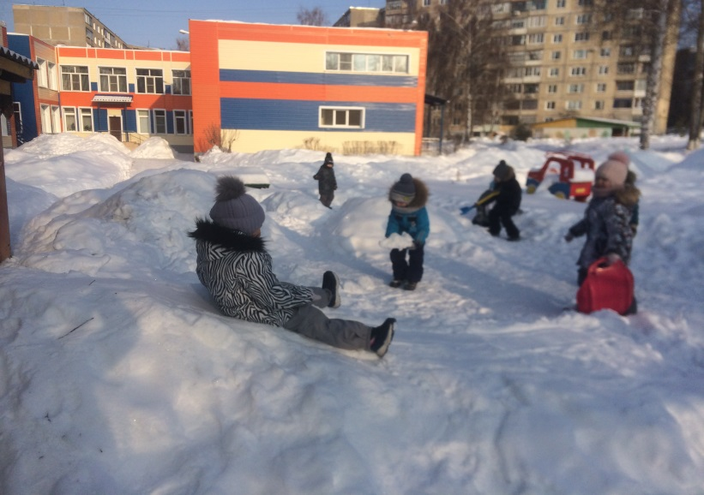
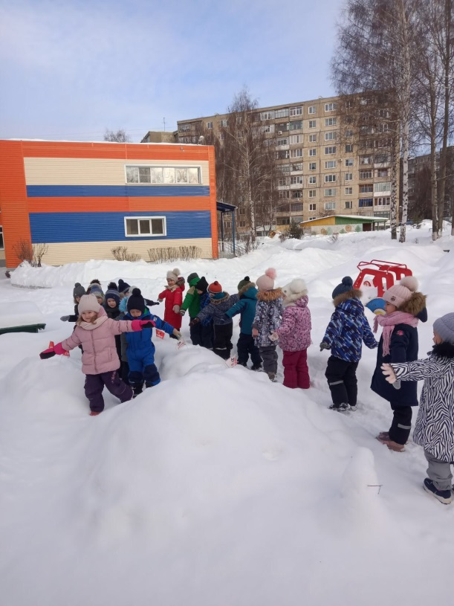
Зимняя площадка старшей группы №7

Slide 17
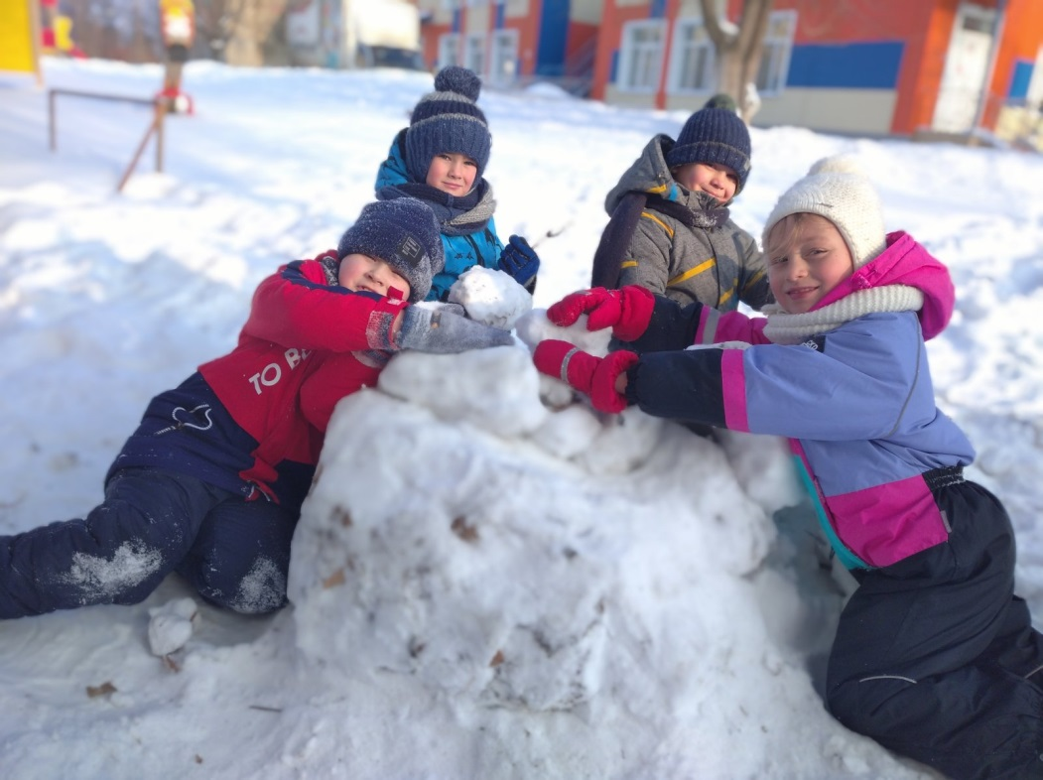
Зимняя площадка подготовительной к школе группы №8

Slide 18
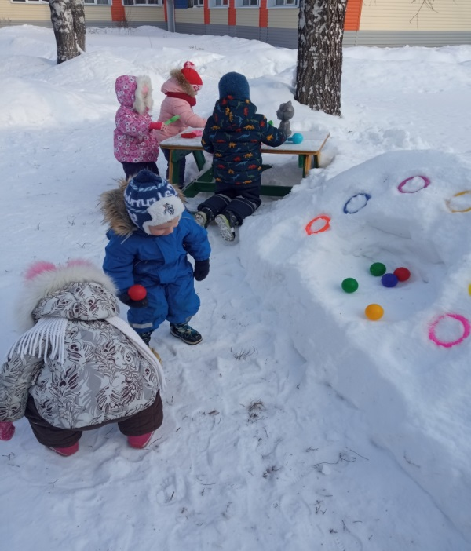
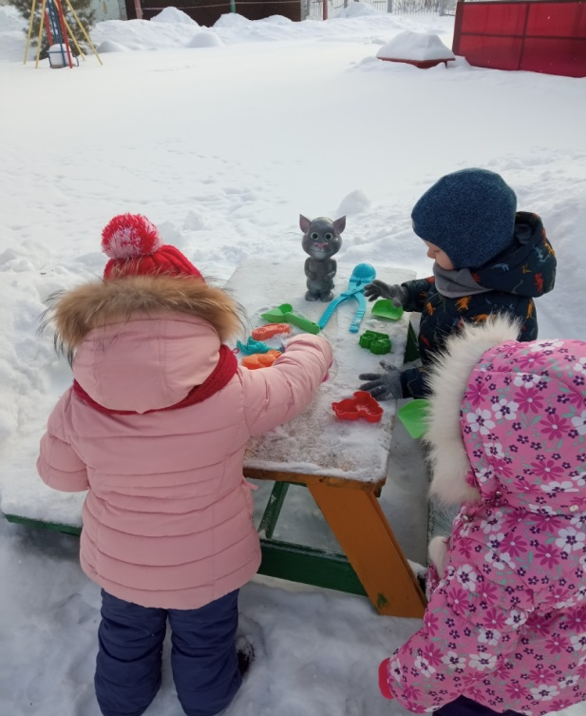
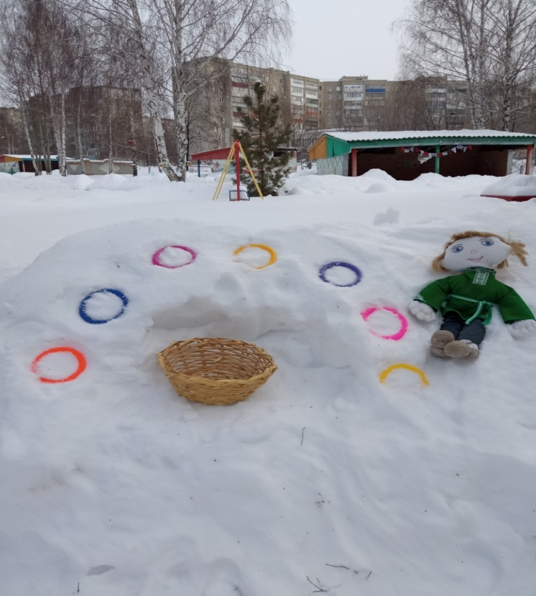
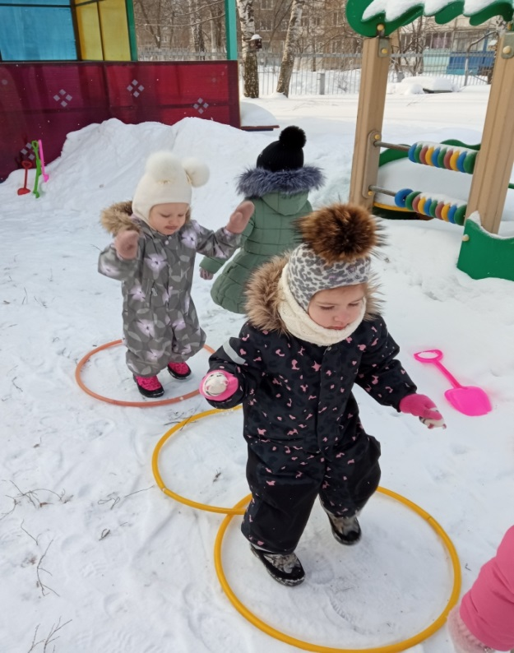
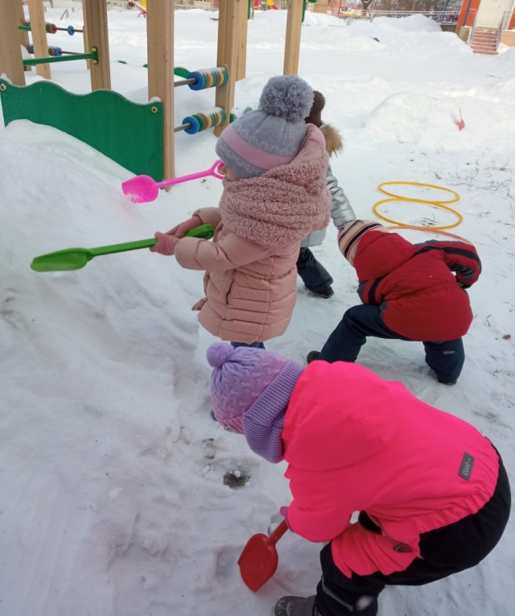
Зимняя площадка второй младшей группы №9

Slide 19
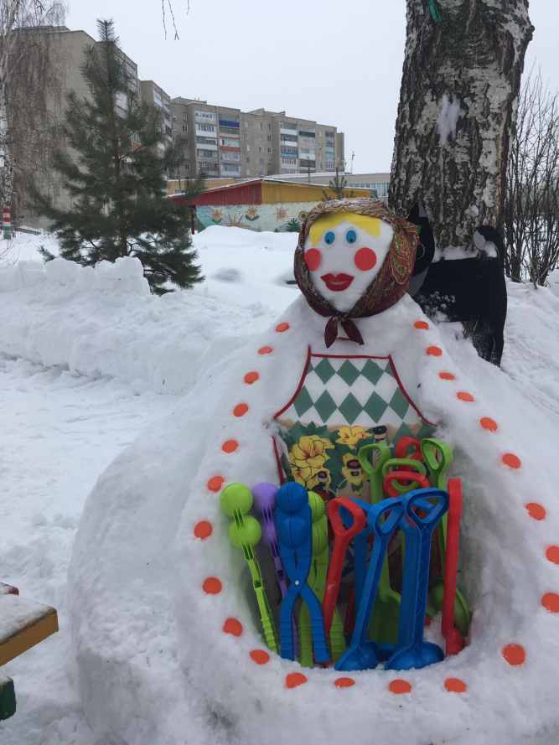
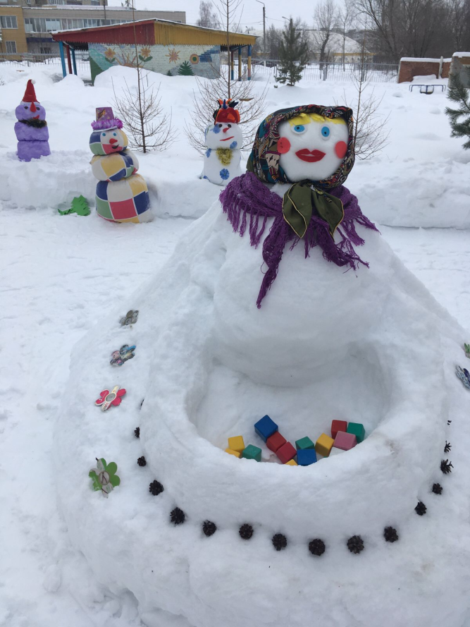
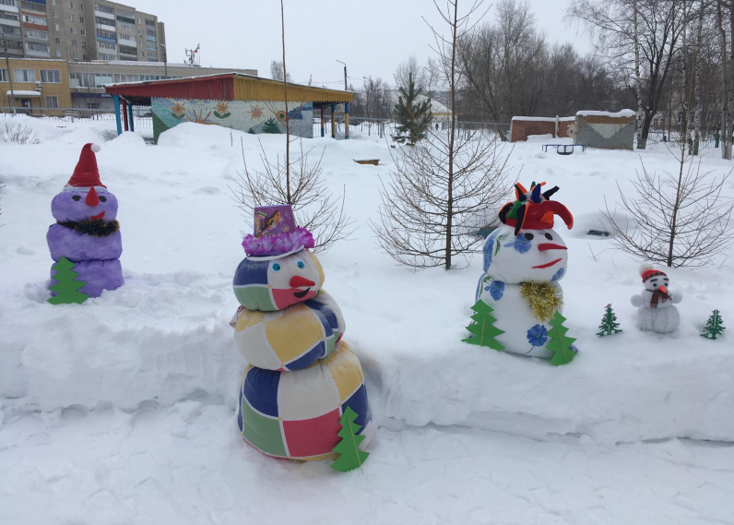
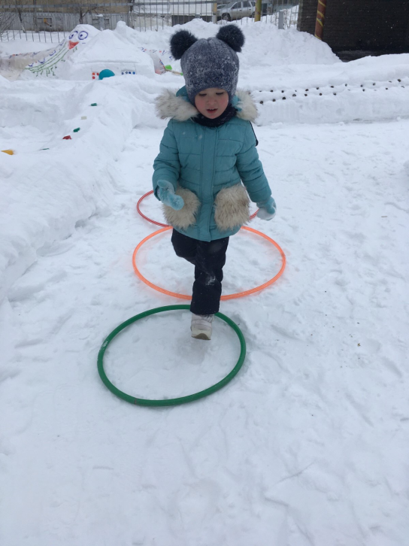
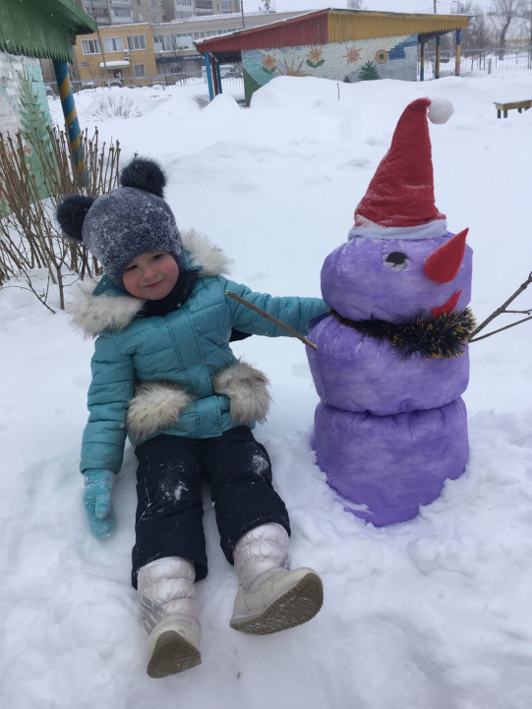
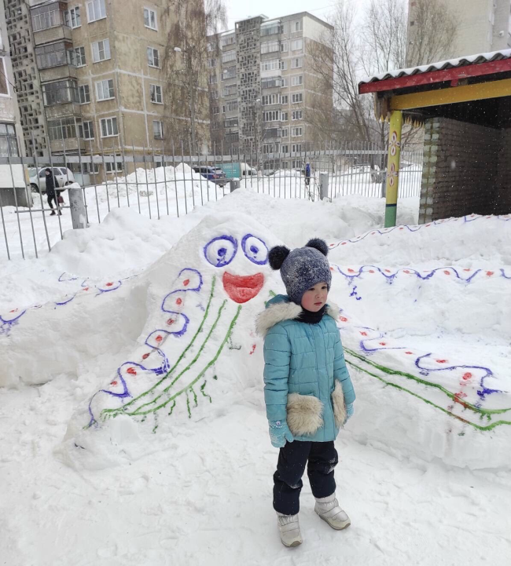
Зимняя площадка средней группы №10

Slide 20
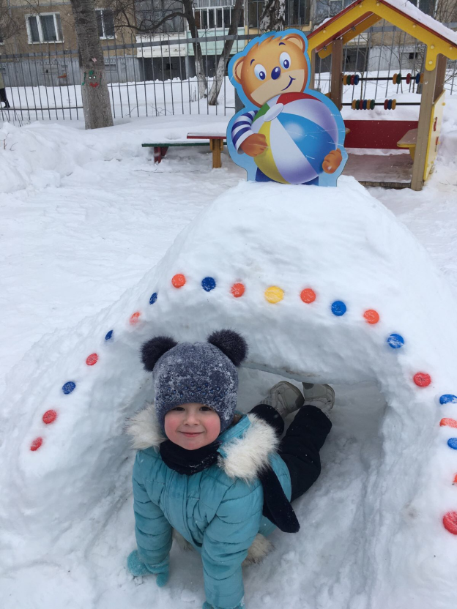
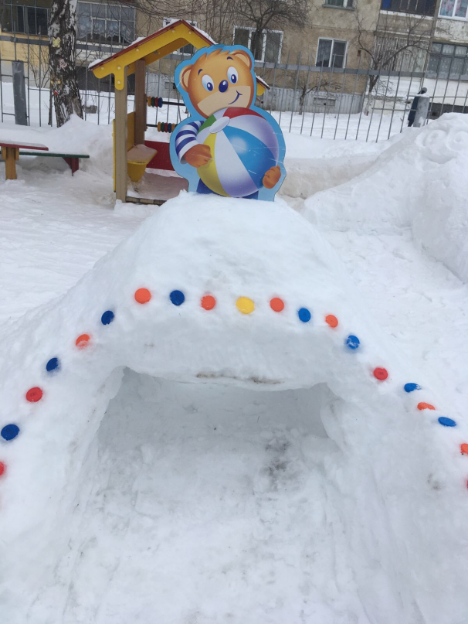
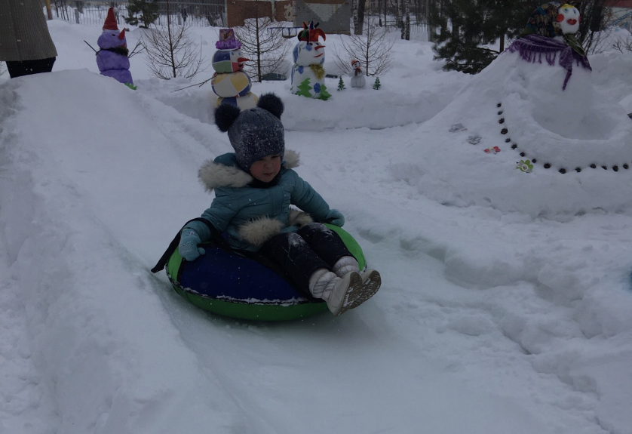
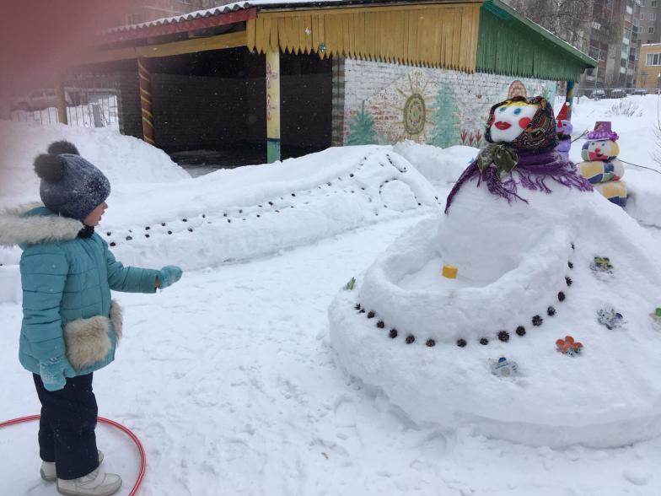
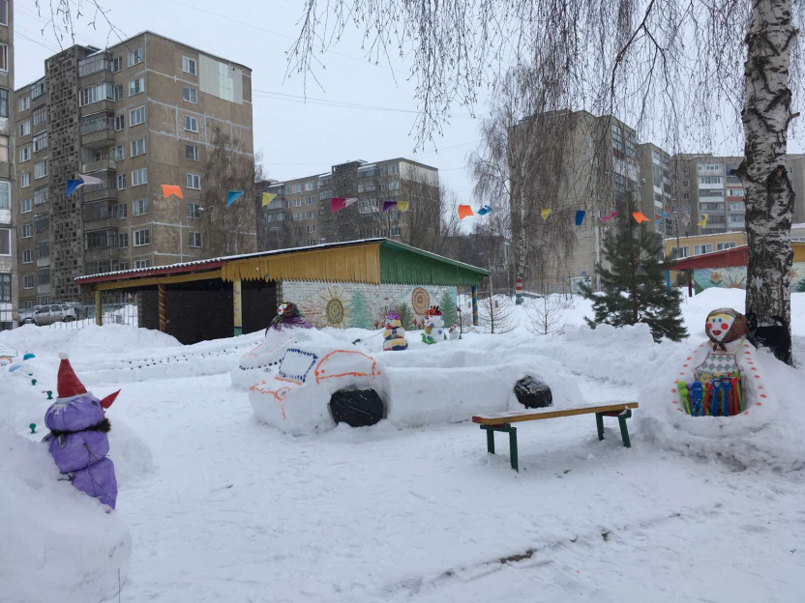
Зимняя площадка средней группы №10

Slide 21
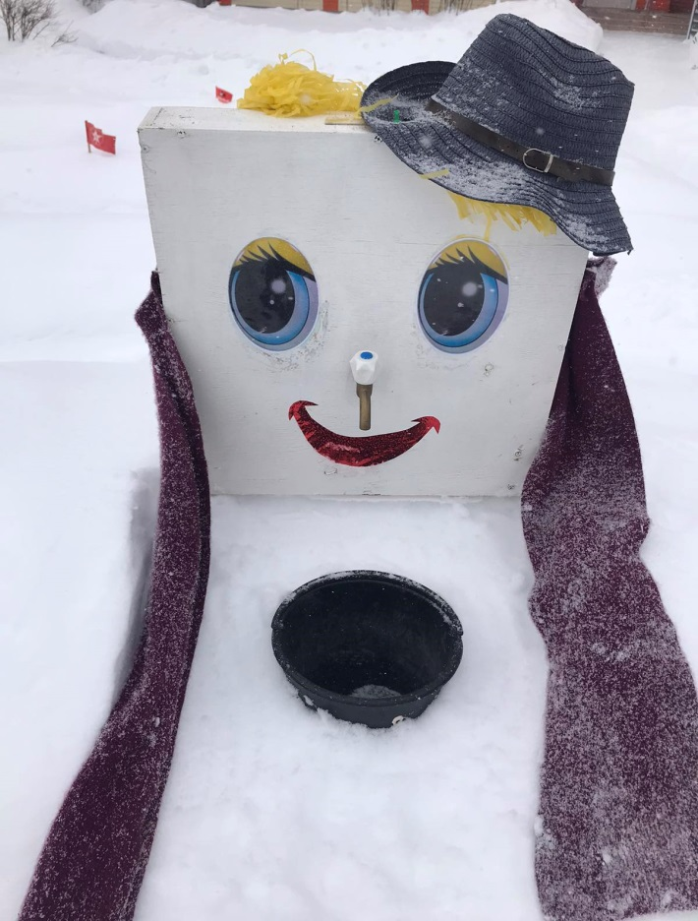
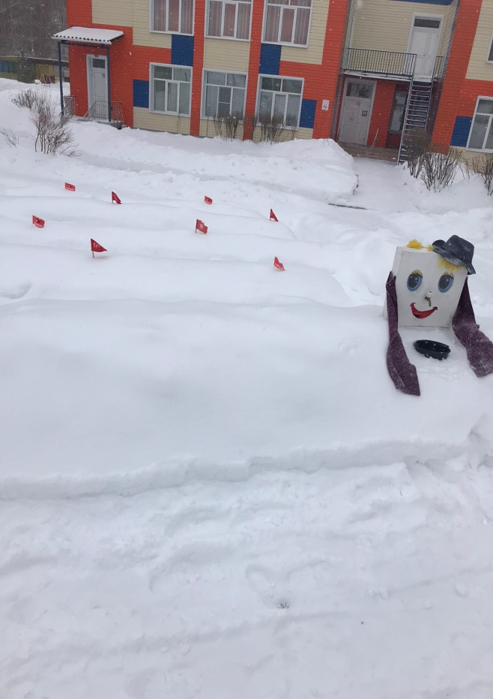
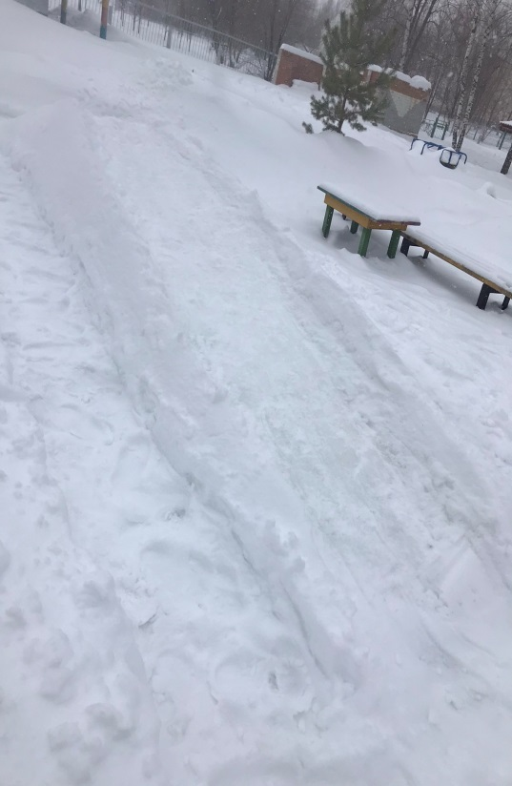
Зимняя площадка подготовительной к школе группы №11

Slide 22
Ежегодно в зимний период времени происходит создание единого здоровьесберегающего пространства для детей дошкольного возраста. И каждый год площадка имеет свое направление: интеграция физического развития с художественным творчеством, здоровьесбережения и математического образования дошкольников, физической культуры и познания в области зимних олимпийских игр и т.д.

Slide 23
На площадке располагается оборудование из снега: - для развития основных движений (ходьба, лазанье, прыжки, метание); - для спортивных игр (элементы хоккея); - для спортивных упражнений (катание на санках, скольжение, ходьба на лыжах) и др. Каждый ребенок индивидуально или организованной группой проходит данные испытания в форме игры, на спортивные мероприятия приглашаются родители воспитанников, специалисты ДОУ, которые также принимают участия в соревнованиях.

Slide 24
Результаты: - Снижение уровня заболеваемости детей. - Формирование здорового образа жизни в ДОУ и семье. - Популяризация зимних видов спорта. - Создание методических пособий по здоровьесбережению детей дошкольного возраста. - Создание памятки по правильному поведению во время занятий в зимнее время года на свежем воздухе для воспитанников (в картинках). - Распространение накопленного опыта среди педагогов района. - Позитивная динамика результатов за счет сокращения количества дней пропущенных ребенком по болезни; - Создание единого здоровьесберегающего пространства "детский сад - спортивный комплекс".

Slide 25
Перспективы: 1. Расширение и дополнение спортивно-массовой работы в ДОУ с охватом всех возрастных групп в зимнее время (детский сад, школа, родители, ЖЭУ). 2. Проведение спортивно-массовых оздоровительных мероприятий в зимнее время. 3. Организация соревнований, праздников, игр, встреч родителей и воспитанников. 4. Формирование спортивных традиций, открытие спортивных зимних сезонов.

